Slide 1
Jazyk a jazykověda pohledem laiků
Hana Prokšová, hana.proksova@ff.cuni.cz

Slide 2
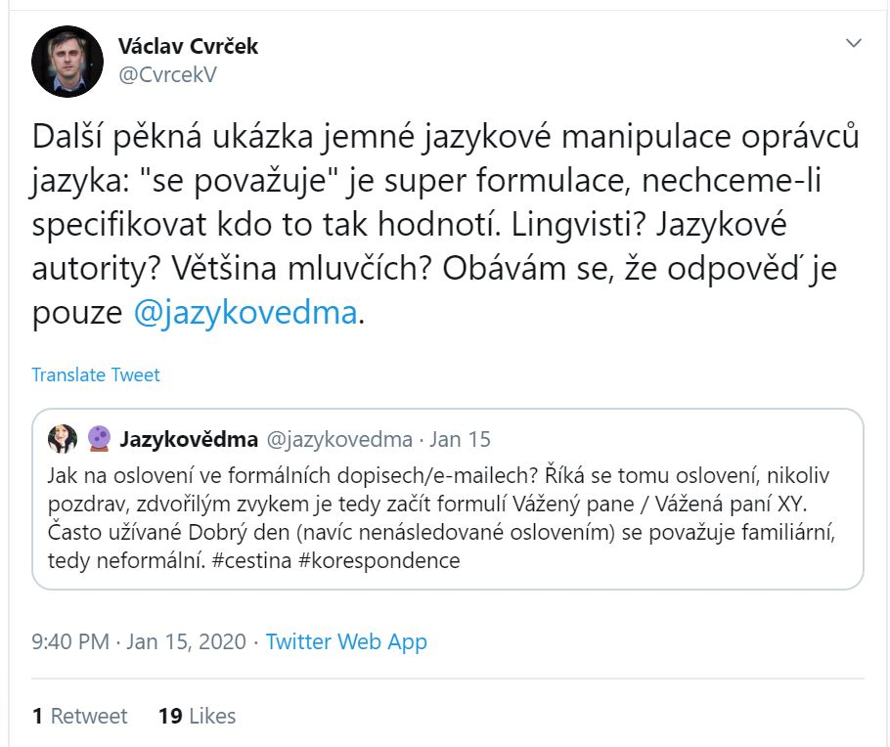
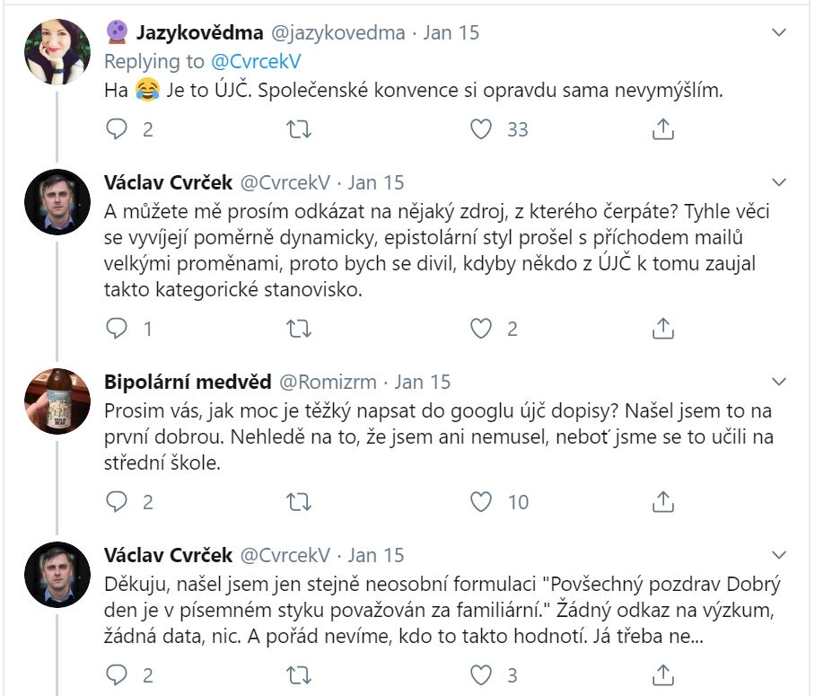

Slide 4
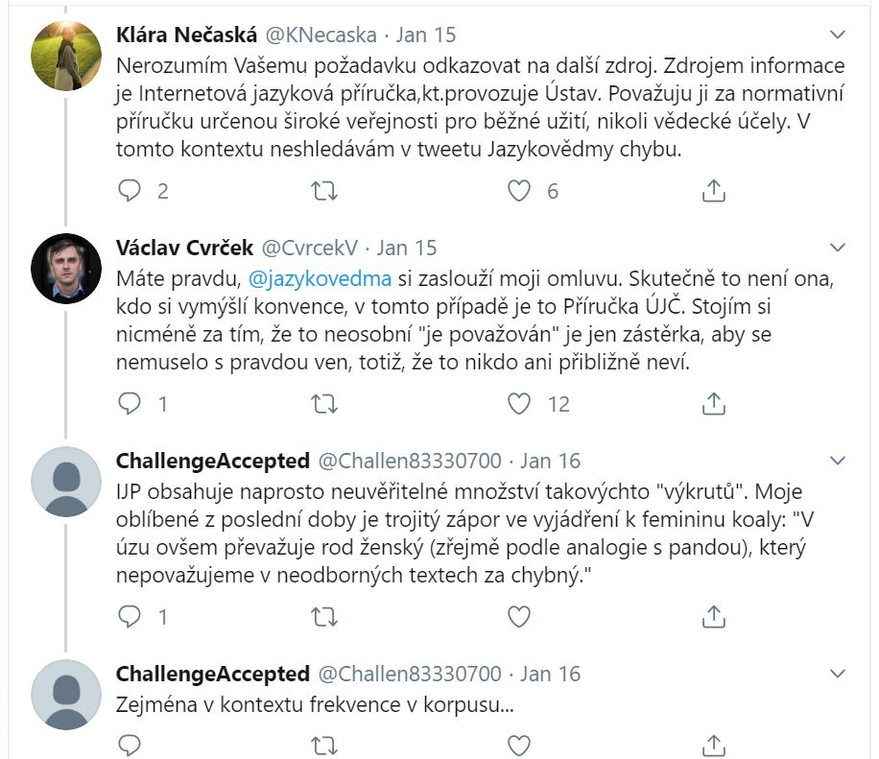
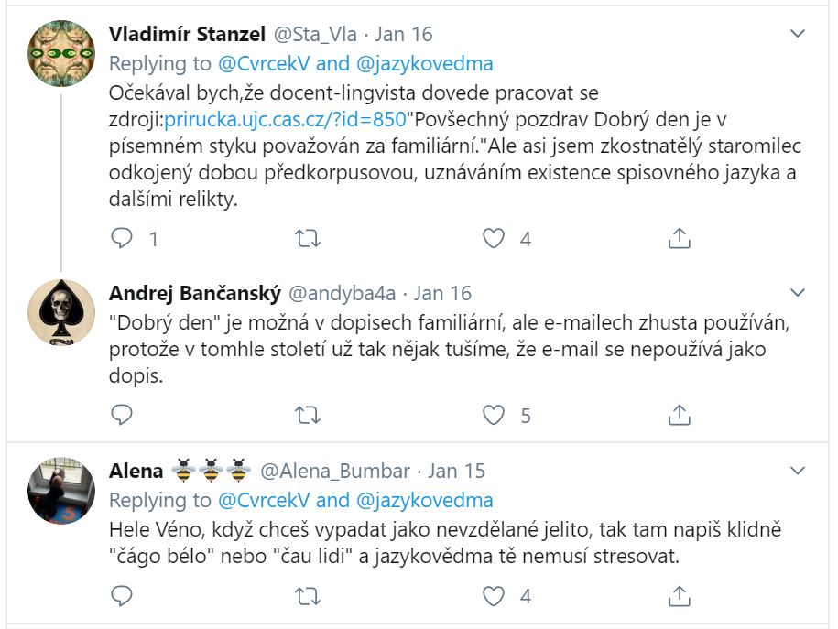

Slide 5
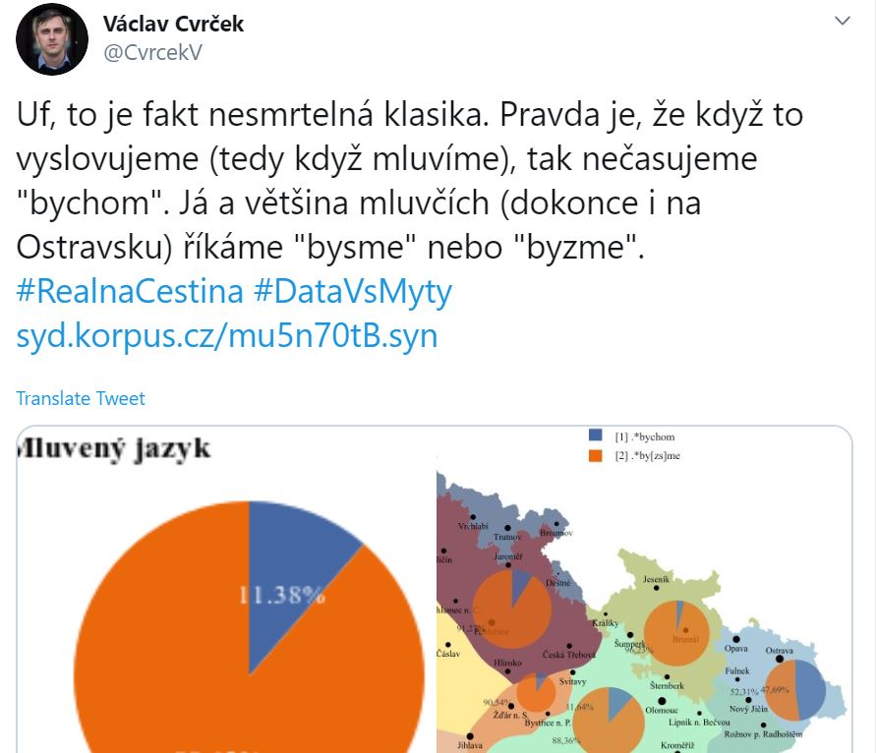
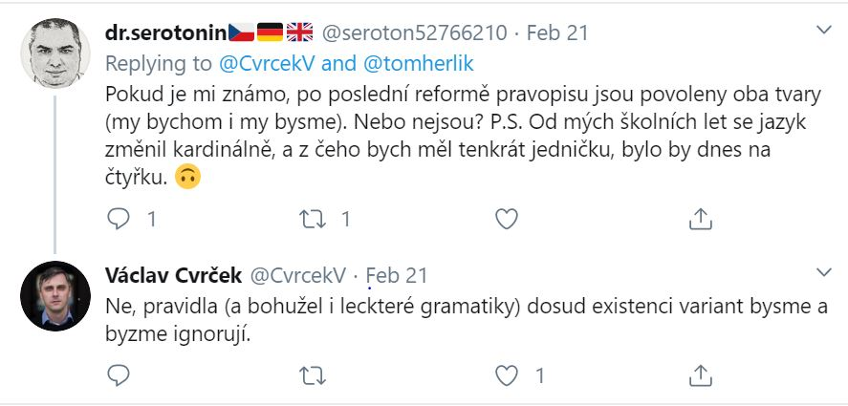

Slide 7
Jak je to se slovem CZECHIA? (viz např. Ondřej Dufek, oddělení jazykové kultury ÚJČ AV ČR, 9. 11. 2018, ČT, Studio 6, Používáme správně název Česko?, rozhovor o názvem Česko a Czechia, <https://www.ceskatelevize.cz/ivysilani/1096902795-studio-6/218411010101109/obsah/655795-pouzivame-spravne-nazev-cesko>.)

Slide 8
na 9. března 2020: četba o výzkumech vedených prof. Janou Svobodovou – zadání a texty jsou v moodlu, čtou všichni!
sociolingvistická sondáž z roku 2008, školy v Ostravě a blízké okolí,
424 mladých 10–17 let (208 dívek a 216 chlapců), 265 dospělých (129 žen a 136 mužů)
projekt Fenomén spisovnosti v současné české jazykové situaci: recepce, realita, perspektiva a vize; GA405/09/0113; hlavní řešitelka: prof. PhDr. Jana Svobodová, CSc.; 1/2009–12/2011
→ publikace Čeština na rozcestí (2015); Ostravská univerzita
1511 dospělých respondentů, 1422 respondentů mladých 12–18 let, 336 odborníků (češtinářů)
na moodlu bude verze dotazníku pro odborníky, na 9. března ho prostudujte a připravte si poznámky

Slide 9
poznámky k dotazníku
možnosti jsou tak detailně popsány, že neexistuje volnost odpovědi
s částí souhlasím, s částí nikoli → odpověď je tak „zčásti irelevantní“
respondenti mohou odpovídat i tak, jak se podle nich sluší
riziko zkreslení introspektivní odpovědi vůči produkční a/nebo recepční realitě
= „v praxi bych si toho asi nevšimla, neřešila bych to, ale když nad tím teď tak přemýšlím, asi to není pěkné, asi mi to spíš vadí“
pojem „spisovná čeština“ – nejprve by autoři museli vědět, jestli ho respondenti chápou identicky
to není žel ani u odborníků jisté
často chybí možnost nevím / nemám názor
Chceme ji zařadit do dotazníku? Co taková možnost znamená ve výsledcích šetření?

Slide 10
poznámky k dotazníku
např. otázka 1.: možnost A a B se neliší; možnost E je v podstatě zákazem?
otázka 3.: otázka je formulována v 1. os. pl., kdo je zahrnut do „my se setkáváme“? co je míněnou „školou“?
otázka 5.: tlumočník: práce tlumočníka je převádět i kód sdělení
otázka 6.: v možnostech jsou zčásti vyslovované varianty (pokusy o fonetický přepis) a zčásti psané varianty → nehomogenní úloha
zároveň může být respondent ovlivněn tím, že je přepis vizuálně neuzuální (tj. divný, hnusný)
otázky č. 10, 12 a 13: podmíněna předchozími otázkami
atd.

Slide 11
poznámky k dotazníku
Co může vypovídat: to, že by měl učitel na ZŠ/SŠ používat spisovnou češtinu, je podle mládeže až na 5. místě × podle dospělých a odborníků na 1. místě?
aktuální špatná zkušenost mládeže (jejich učitel/ka je tím prudí a jim to vadí)
ztráta kontaktu s realitou u dospělých (už zapomněli, jak to chodí, jestli má spisovná čeština při výuce reálný smysl, a odpovídají podle zažitého stereotypu)
učitelé češtináři si myslí, že je to požadovaný standard, ale sami to třeba ne vždy udrží (ale kdo by to přiznal, že jo)

Slide 12
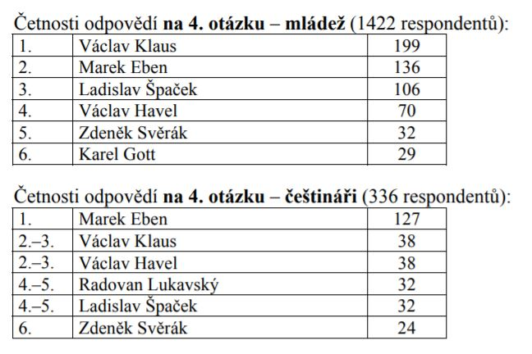
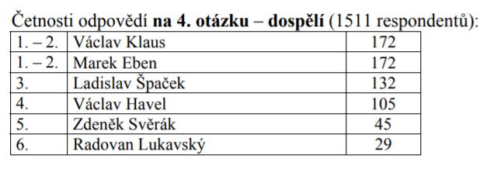
vzory spisovného vyjadřování
získané výsledky vypovídají mnohem více o mediálním prostoru a stereotypech

Slide 13
znalosti × názory/postoje respondentů
Co nás zajímá?
otázky by se neměly podmiňovat
neměli bychom pracovat s žádným nejasným ani specifickým termínem
nářečí, hovorová čeština, obecná čeština, spisovná čeština, „běžná“ čeština
Jak se ptát jinak?

